Slide 1
2장 CSS 3
김가영

Slide 2
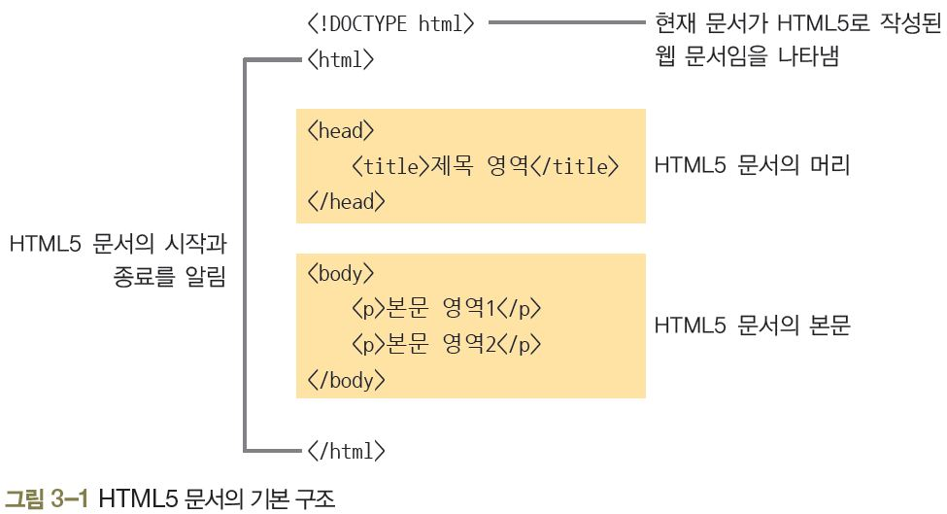
1. HTML5 문서의 구조
01 HTML5 문서의 구조

Slide 3
1. HTML5 문서의 구조
01 HTML5 문서의 구조
<!DOCTYPE html>
HTML5 문서를 선언하는 구문
생략할 수 있지만 하위 호환성을 위해 작성할 것을 권장
<html> ~ </html>
HTML5 문서의 시작과 종료를 알림
언어(lang) 속성을 사용하여 주된 언어 값을 설정할 수 있음
<head> ~ </head>
웹 페이지의 정보를 정의
<title> 태그와 자바스크립트, 스타일시트(CSS) 등을 정의

Slide 4
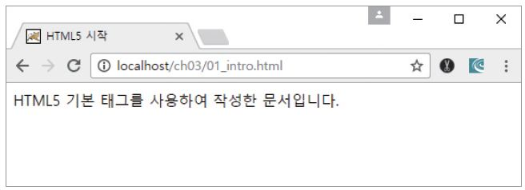
1. HTML5 문서의 구조
01 HTML5 문서의 구조
<body> ~ </body>
HTML5 문서의 본문을 작성
기본 태그로 웹 문서 작성하기
<!DOCTYPE html>
<html>
<head>
<title>HTML5 시작</title>
</head>
<body>
HTML5 기본 태그를 사용하여 작성한 문서입니다.
</body>
</html>

Slide 5
1. HTML5 문서의 구조
01 HTML5 문서의 구조
메타정보를 정의한 웹 문서 작성하기
<!DOCTYPE html>
<html>
<head>
<title>HTML5 메타정보</title>
<meta charset="UTF-8">
<meta name="author" content="Hong Seong Yong">
<meta name="keywords" content="HTML5, CSS3, JavaScript, JQuery">
<meta name="description" content="Web Programming">
<meta http-equiv="refresh" content="10, http://www.naver.com">
<base href="http://www.w3.org/" target="_blank">
</head>
<body>
<p>헤드 태그 내 메타정보에는 웹 문서를 만든 이, 검색 시 키워드, 문서에 대한 설명, 문서 내 기본 디렉터리 등이 포함됩니다.</p>
<p>이 문서는 10초 후 저자 카페로 이동합니다.</p>
<a href="">여기를 클릭하면 기본 디렉터리로 설정된 www.w3.org 사이트로 이동합니다.</a>
</body>
</html>

Slide 6
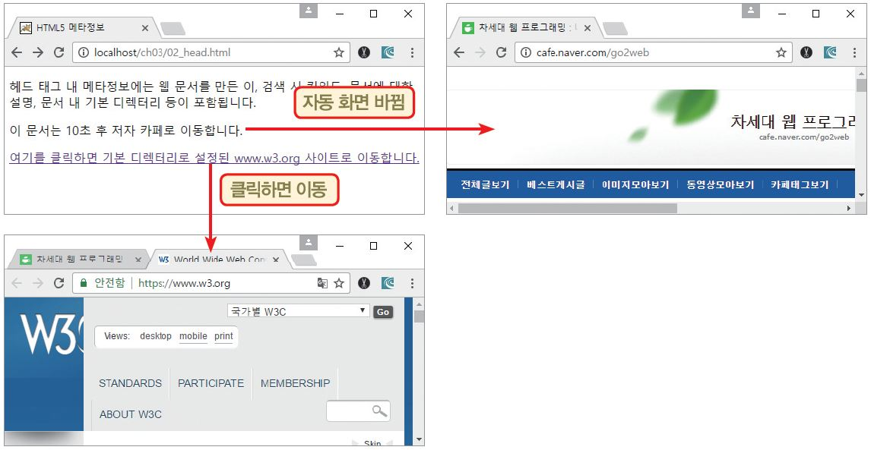
1. HTML5 문서의 구조
01 HTML5 문서의 구조

Slide 7
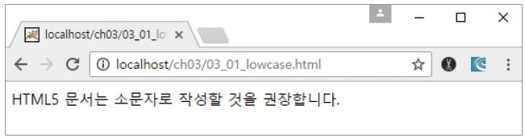
1. HTML5 문서의 작성 규칙
02 HTML5 문서의 작성
태그 이름은 대소문자를 구분하지 않음
대소문자 구분 여부 확인하기
<!DOCTYPE html>
<html>
<body>
HTML5 문서는 소문자로 작성할 것을 권장합니다.
</body>
</html>
<!DOCTYPE html>
<HTML>
<BODY>
HTML5 문서는 소문자로 작성할 것을 권장합니다.
</BODY>
</HTML>

Slide 8
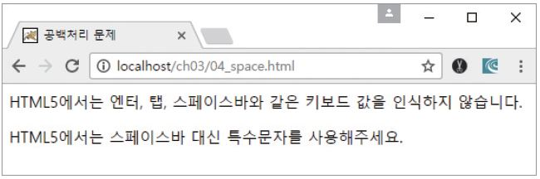
1. HTML5 문서의 작성 규칙
02 HTML5 문서의 작성
본문 내 연속된 공백이나 줄 바꿈은 하나의 공백으로 처리
공백 테스트하기
<!DOCTYPE html>
<html>
<head>
<title>공백처리 문제</title>
</head>
<body>
HTML5에서는
엔터, 탭, 스페이스바와 같은
키보드 값을 인식하지 않습니다.
<p>HTML5에서는 스페이스바 대신 특수문자를 사용해주세요.</p>
</body>
</html>

Slide 9
1. HTML5 문서의 작성 규칙
02 HTML5 문서의 작성
태그의 포함 관계를 표현하기 위해 들여쓰기 적용
들여쓰기를 적용한 문서와 그렇지 않은 문서 작성하기
<!DOCTYPE html>
<html>
<head>
<title>잘 정리된 문서</title>
</head>
<body>
<p>문서의 구조를 명확하게 작성해주세요.</p>
<p>들여쓰기를 해야 소스코드의 가독성이 높아집니다.</p>
<p>줄 바꿈도 해주세요.</p>
</body>
</html>
<!DOCTYPE html>
<html>
<head><title>정리가 안 된 문서</title>
</head>
<body>
<p>문서의 구조를 명확하게 작성해주세요.</p>
<p>들여쓰기를 해야 소스코드의 가독성이 높아집니다.</p><p>줄 바꿈도 해주세요.</p>
</body>
</html>

Slide 10
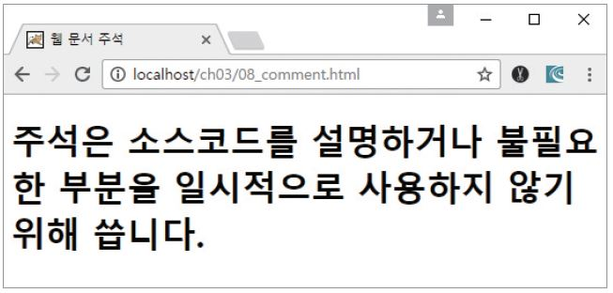
1. HTML5 문서의 작성 규칙
02 HTML5 문서의 작성
주석은 ‘<!--’로 시작해서 ‘--’로 끝냄
주석 작성하기
<!-- 작성자 : 홍성용 -->
<!DOCTYPE html>
<html>
<head>
<!-- 문서의 메타정보를 작성하는 부분입니다. -->
<title>웹 문서 주석</title>
</head>
<body>
<!-- 이 문서는 HTML5 웹 표준 문서입니다. -->
<h1>주석은 소스코드를 설명하거나 불필요한 부분을 일시적으로 사용하지 않기 위해 씁니다.</h1>
</body>
</html>

Slide 11
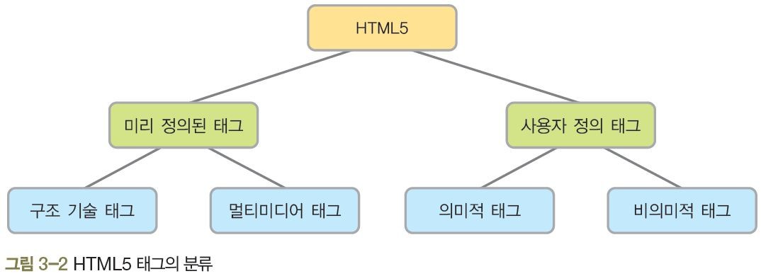
1. 태그의 분류
03 태그의 분류
미리 정의되어 있는 태그
사용자가 변경할 수 없으며 사용 용도에 맞게 사용
사용자가 직접 정의하여 사용하는 태그
사용자가 태그를 직접 설계하고 HTML 문서에 포함하여 작성

Slide 12
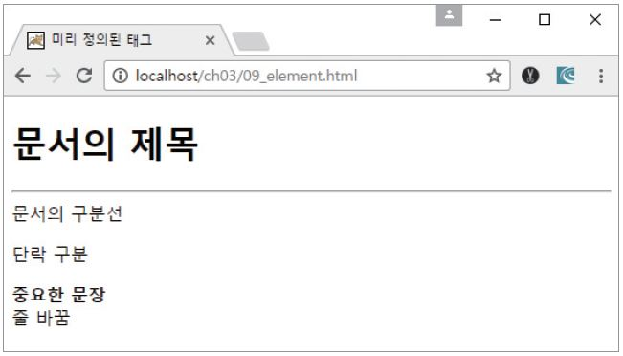
1. 태그의 분류
03 태그의 분류
미리 정의된 태그로 웹 문서 작성하기
<!DOCTYPE html>
<html>
<head>
<title>미리 정의된 태그</title>
</head>
<body>
<h1>문서의 제목</h1>
<hr>문서의 구분선</hr>
<p>단락 구분</p>
<strong>중요한 문장</strong>
<br>줄 바꿈
</body>
</html>

Slide 13
1. 태그의 속성
04 태그의 속성
속성
태그의 종속적인 정보를 표현하기 위해 사용
태그 없이 단독으로 사용할 수 없음
속성=“값” 형태로 작성

Slide 14
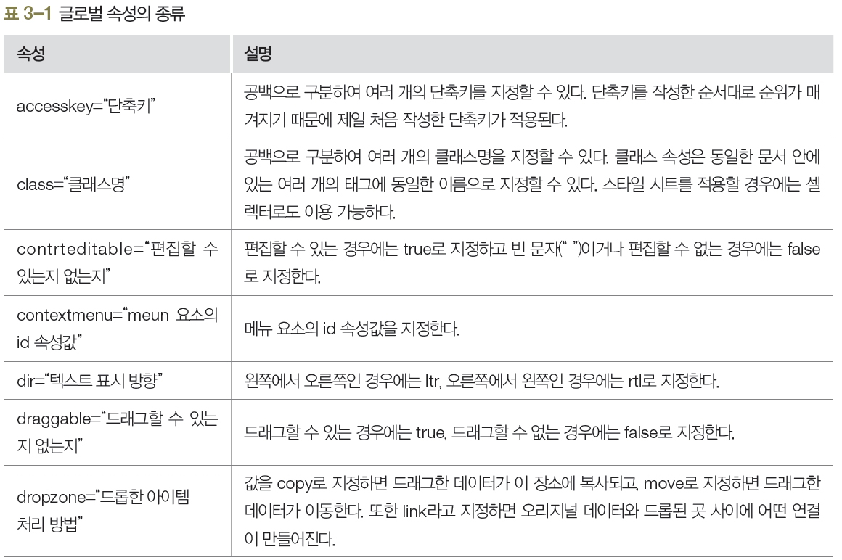
1. 태그의 속성
04 태그의 속성
글로벌 속성
모든 태그에 공통적으로 사용 가능한 속성
▶ 뒤 페이지 계속

Slide 15
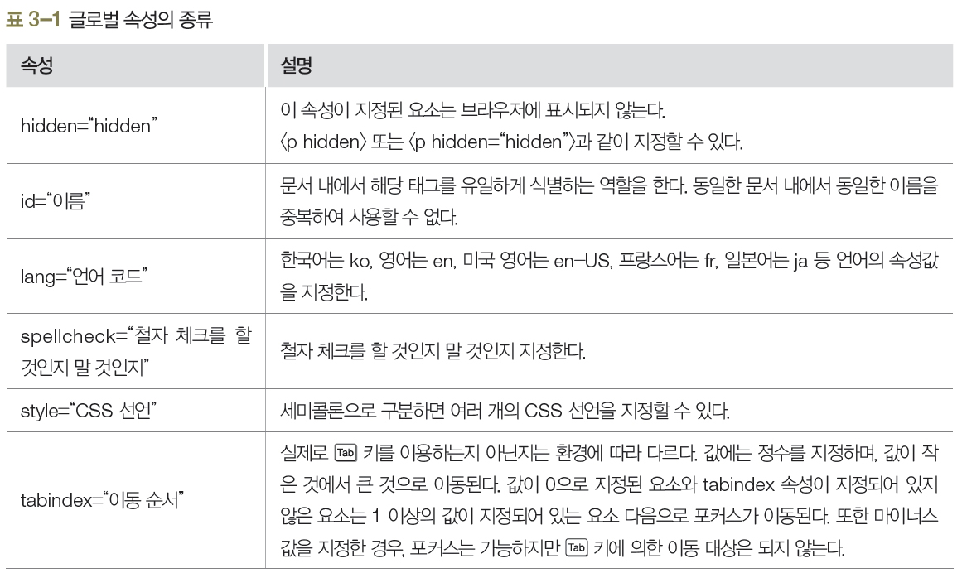
1. 태그의 속성
04 태그의 속성

Slide 16
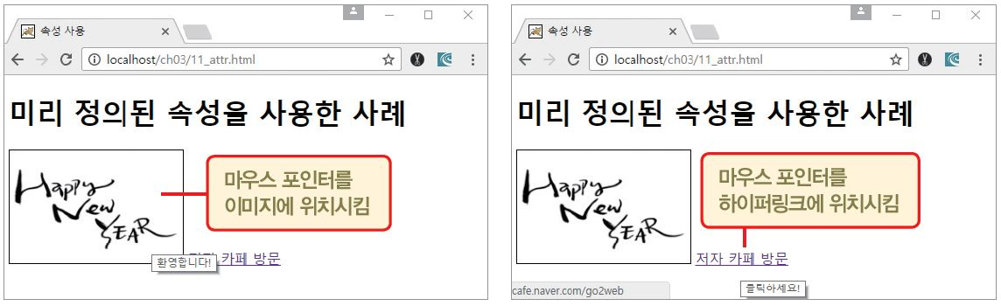
1. 태그의 속성
04 태그의 속성
미리 정의된 속성
특정 태그에만 사용할 수 있도록 미리 정의된 속성
미리 정의된 속성 사용하기
<!DOCTYPE html>
<html>
<head>
<title>속성 사용</title>
</head>
<body>
<h1>미리 정의된 속성을 사용한 사례</h1>
<img src="welcome.jpg" border="1" width="200" height="130" alt="Welcome" title="환영합니다!">
<a href="http://cafe.naver.com/go2web" target="_blank" title="클릭하세요!">저자 카페 방문</a>
</body>
</html>

Slide 17
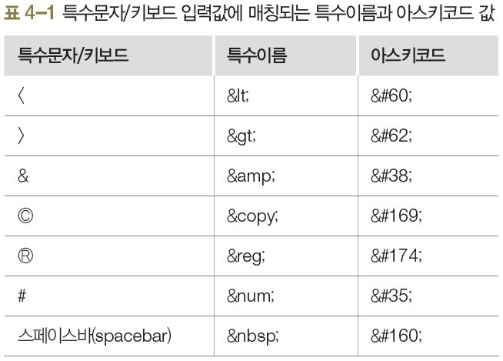
1. 특수문자 처리
01 HTML5 문서에서 특수문자 처리 방법

Slide 18
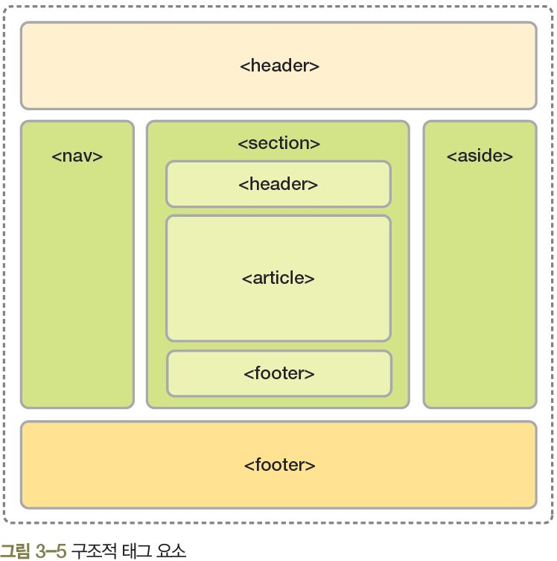
1. 웹 문서의 레이아웃
05 웹 문서의 레이아웃
레이아웃
화면을 분할하거나 배열하여 구성하는 것
HTML5 웹 표준에서는 각 영역을 구분하는 구조적 태그 요소를 정의하여 사용
<header> HTML5 문서의 머리말 영역으로 중요한 정보를 표시 (예 : 사이트의 제목, 로고 등)
<nav> 내비게이션(navigation) 영역으로 웹 사이트 내에 분류된 다른 영역으로 이동할 때 사용
<section> 문서의 영역을 구성할 때 사용. <header>, <article> 태그 등을 포함할 수 있음
<article> 독립된 주요 콘텐츠 영역을 정의. 하나의 <section> 태그 내에 여러 개의 <article> 태그를 구성할 수 있음
<aside> 주요 콘텐츠 이외에 남은 콘텐츠를 표시 (예 : 사이드 바(sidebar) 등).
<footer> 사이트의 자세한 정보를 표시 (예 : 저작권 정보, 관리자 정보, 회사 정보 등)

Slide 19
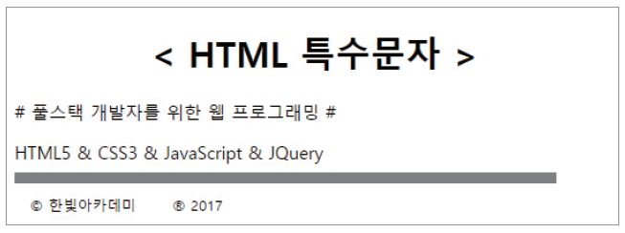
1. 특수문자 처리
01 HTML5 문서에서 특수문자 처리 방법

Slide 20
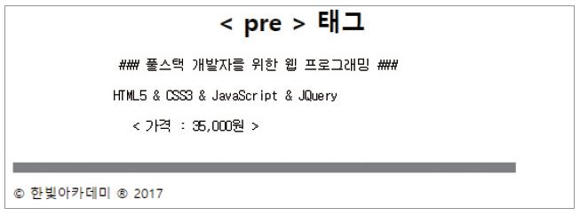
1. 특수문자 처리
01 HTML5 문서에서 특수문자 처리 방법

Slide 21
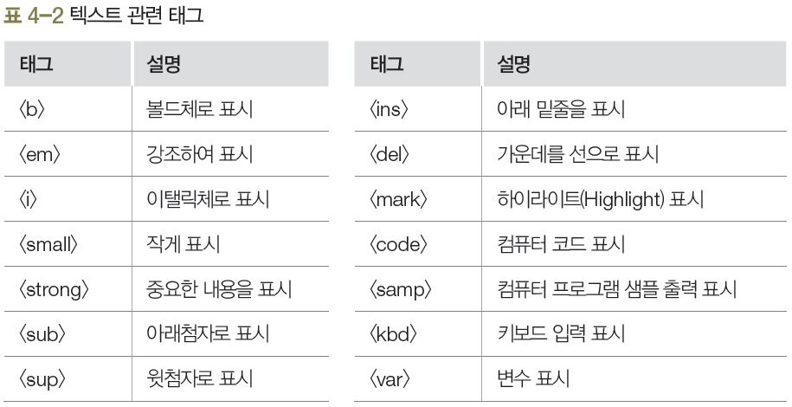
1. 텍스트
02 기본 태그

Slide 22
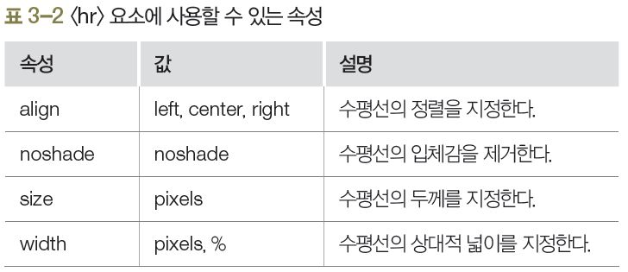
1. 웹 문서의 레이아웃
05 웹 문서의 레이아웃
<hr> 요소
구분선(horizontal line)을 그을 때 사용

Slide 23
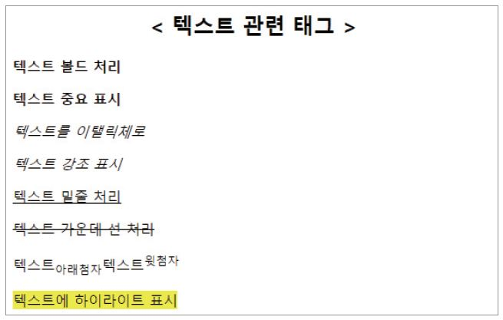
아래와 같이 출력하시오.
02 기본 태그

Slide 24
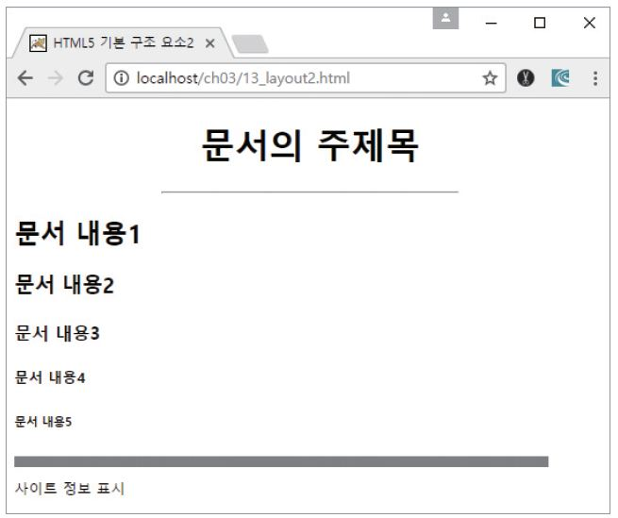
아래와 같이 출력하시오.
05 웹 문서의 레이아웃

Slide 25
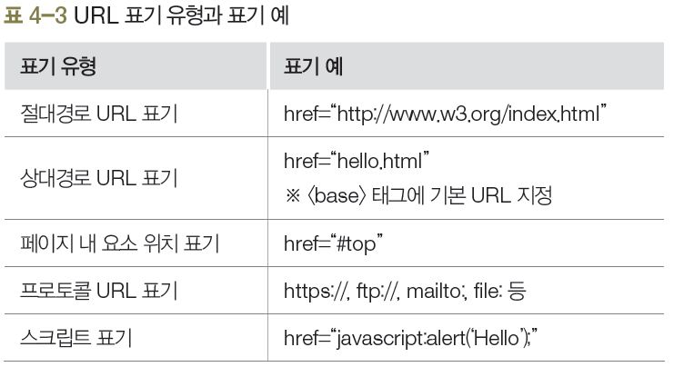
2. 하이퍼링크
02 기본 태그
<a> 태그
다른 사이트 혹은 같은 문서 내 다른 위치로 이동할 때 사용
href 속성값에 URL을 입력해 원하는 곳으로 이동
<a href=“URL”>

Slide 26
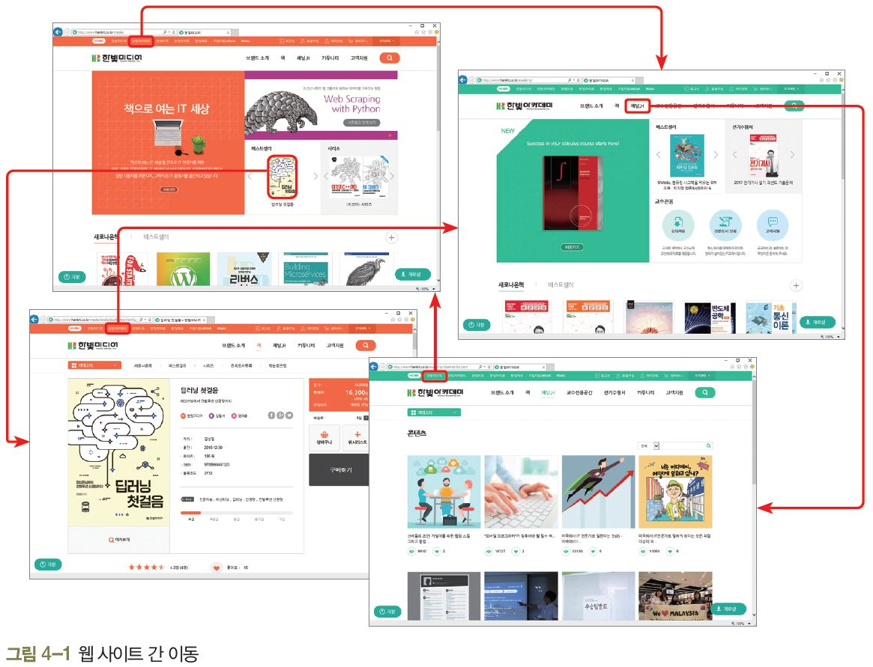
2. 하이퍼링크
02 기본 태그
웹 사이트 간 이동

Slide 27
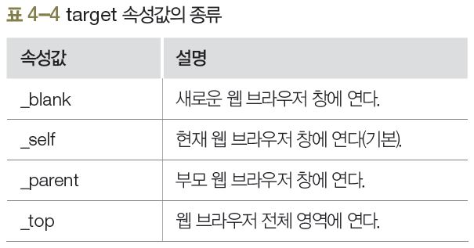
2. 하이퍼링크
02 기본 태그
웹 사이트 간 이동
href 속성: 연결하고자 하는 웹 사이트의 URL 지정
target 속성: 링크를 클릭했을 때 웹 사이트가 열릴 곳 지정

Slide 28
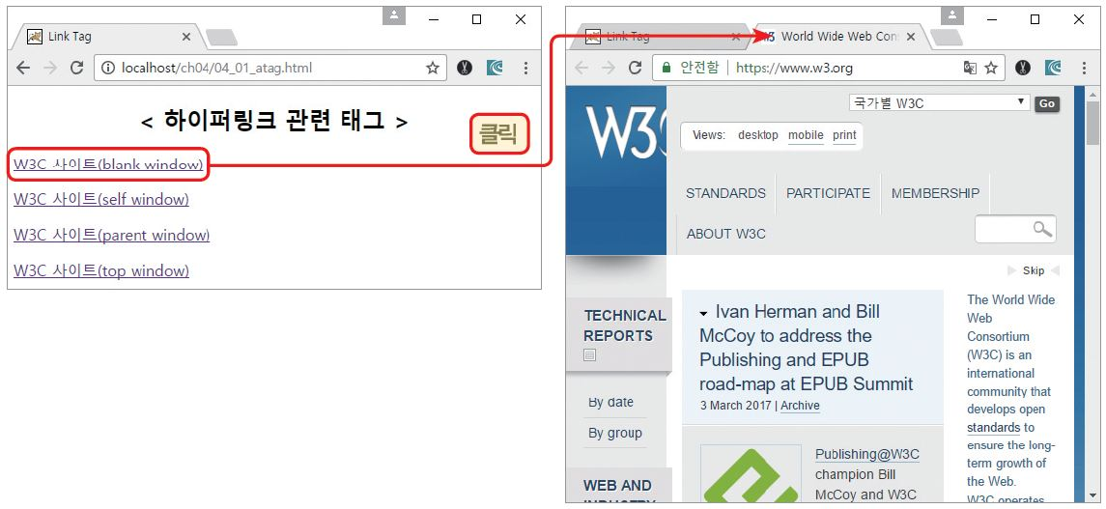
2. 하이퍼링크
02 기본 태그
타깃 속성값에 따른 결과 확인하기
<body>
<header>
<center>
<h2>&lt; 하이퍼링크 관련 태그 &gt;</h2>
</center>
</header>
<section>
<article>
<a href="http://www.w3.org" target="_blank">W3C 사이트(blank window)</a><p/>
<a href="http://www.w3.org" target="_self">W3C 사이트(self window)</a><p/>
<a href="http://www.w3.org" target="_parent">W3C 사이트(parent window)</a><p/>
<a href="http://www.w3.org" target="_top">W3C 사이트(top window)</a><p/>
</article>
</section>
</body>

Slide 29
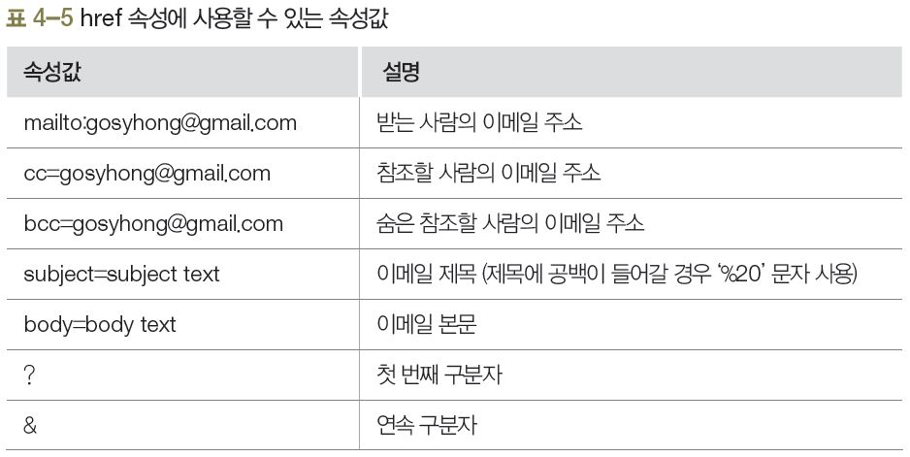
2. 하이퍼링크
02 기본 태그
이메일 링크
<a> 태그의 href 속성값에 이메일 주소 작성
<a href=“mailto:이메일 주소＂>내용</a>

Slide 30
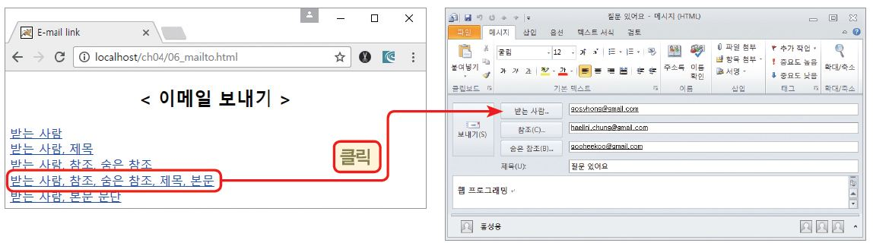
2. 하이퍼링크
02 기본 태그
이메일 링크 걸기
<body>
<header>
<center>
<h2>&lt; 이메일 보내기 &gt;</h2>
</center>
</header>
<a href="mailto:gosyhong@gmail.com">받는 사람</a><br />
<a href="mailto:gosyhong@gmail.com?subject=질문 있어요">받는 사람, 제목</a><br>
<a href="mailto:gosyhong@gmail.com?cc=haejini.chung@gmail.com&bcc=gooheekoo@gmail.com">받는 사람, 참조, 숨은 참 조</a><br>
<a href="mailto:gosyhong@gmail.com?cc=haejini.chung@gmail.com&bcc=gooheekoo@gmail.com&subject=질문 있어요&body= 웹 프로그래밍">받는 사람, 참조, 숨은 참조, 제목, 본문</a><br>
<a href="mailto:gosyhong@gmail.com?body=Line1-text%0D%0ALine2-text">받는 사람, 본문 문단</a>
</body>

Slide 31
3. 목록
02 기본 태그
무순서 목록
순서가 없는 목록
<ul> 태그 사용, 각 항목은 <li> 태그로 입력
목록의 각 항목 앞에는 불릿(bullet)이 붙음
순서 목록
순서가 있는 목록
<ol> 태그 사용, 각 항목은 <li> 태그로 입력
목록의 각 항목에는 기본값으로 type=“1”이 적용
정의형 목록
각 항목을 정의하기 위한 목록
<dl> 태그 사용
정의한 각 항목은 <dt>태그를, 각 항목에 대한 설명은 <dd> 태그를 사용

Slide 32
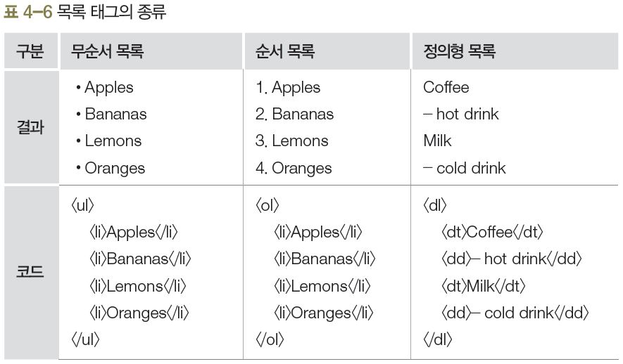
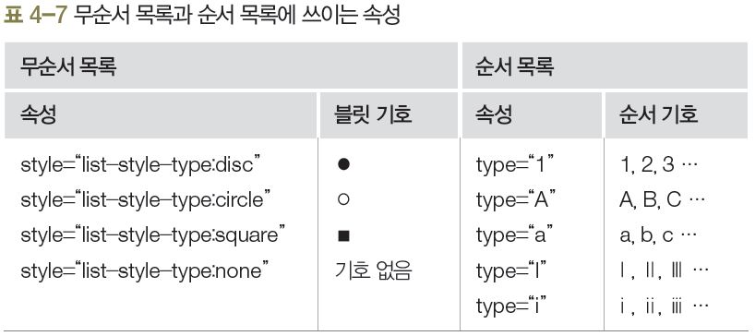
3. 목록
02 기본 태그

Slide 33
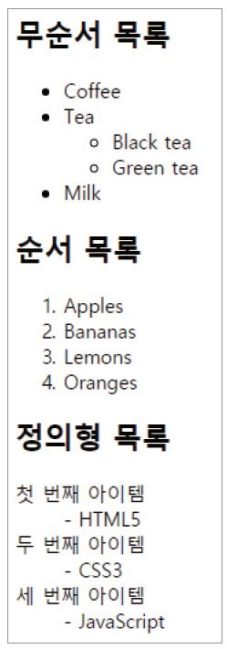
3. 목록을 작성하시오.
02 기본 태그

Slide 34
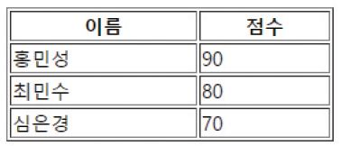
4. 표
02 기본 태그
<table> 태그
<tr> 태그 : 행 생성, <td> 태그 : 열 생성
<th> 태그 : 표의 머리를 정의, 셀 제목 글자를 강조하는 역할
표 만들기
<body>
<section>
<article>
<table border="1" style="width:50%">
<tr>
<th>이름</th>
<th>점수</th>
</tr>
<tr>
<td>홍민성</td>
<td>90</td>
</tr>
<tr>
<td>최민수</td>
<td>80</td>
</tr>
<tr>
<td>심은경</td>
<td>70</td>
</tr>
</table>
</article>
</section>
</body>

Slide 35
4. 표
02 기본 태그
표 제목 삽입
<caption> 태그 사용
셀 병합
rowspan : 셀을 세로로 병합, 속성값으로 병합하고 싶은 행의 수만큼 지정
colspan : 셀을 가로로 병합, 속성값으로 병합하고 싶은 열의 수만큼 지정

Slide 36
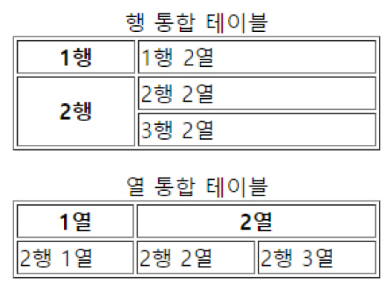
4. 표를 만드시오.
02 기본 태그

Slide 37
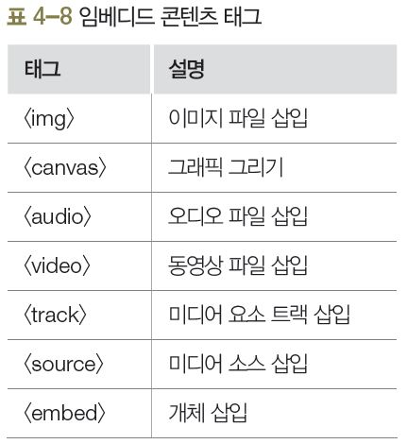
개요
03 멀티미디어 태그
임베디드 콘텐츠 태그
멀티미디어 데이터를 웹 문서에 포함할 때 사용하는 태그

Slide 38
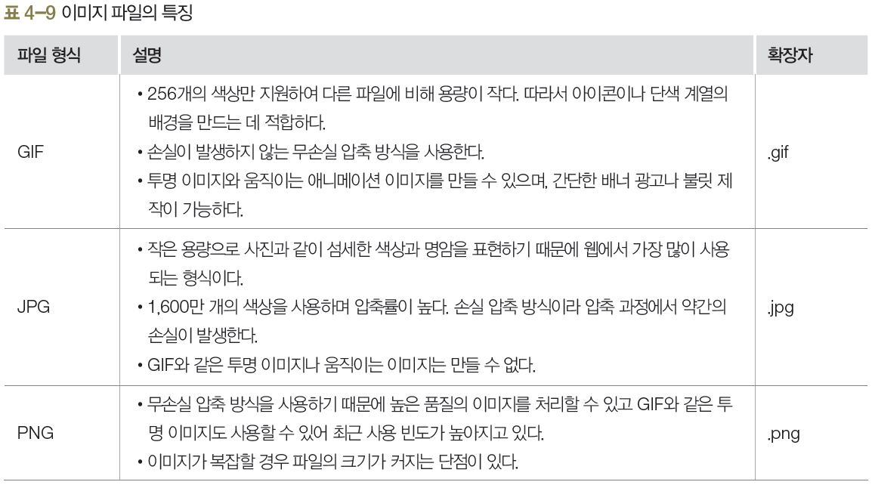
1. 이미지
03 멀티미디어 태그

Slide 39
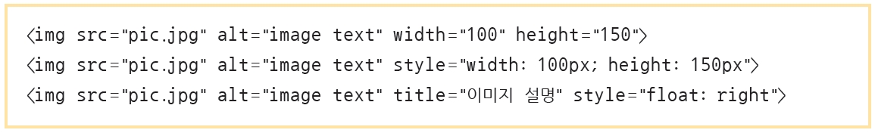
1. 이미지
03 멀티미디어 태그
<img> 태그
웹 문서에 이미지 삽입 시 사용
<img> 태그 속성
src : 이미지 파일이 저장된 경로 지정
alt : 이미지를 웹 브라우저에서 표시하지 못했을 경우 표시되는 대체 텍스트 지정
width/height : 이미지의 가로, 세로 길이를 픽셀 단위로 지정(% 단위를 사용하면 웹 브라우저의 크기에 따라 이미지 크기가 조절되도록 지정할 수 있음)
style : 이미지의 스타일(크기, 위치 등)을 픽셀 단위로 지정
border : 이미지 경계선의 두께를 픽셀 단위로 지정

Slide 40
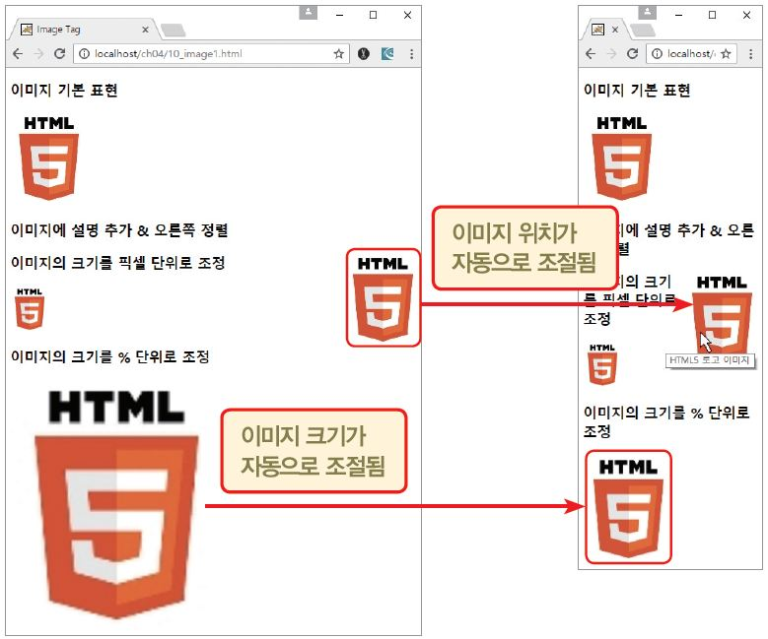
1. 이미지
03 멀티미디어 태그
이미지 삽입하기
<body>
<h3>이미지 기본 표현</h3>
<img src="html5.jpg" alt="이미지가 표시되지 않습니다.">
<h3>이미지에 설명 추가 & 오른쪽 정렬</h3>
<img src="html5.jpg" title="HTML5 로고 이미지" style="float:right">
<h3>이미지의 크기를 픽셀 단위로 조정</h3>
<img src="html5.jpg" style="width:50px;height:60px">
<h3>이미지의 크기를 % 단위로 조정</h3>
<img src="html5.jpg" width=50% height=40%>
</body>

Slide 41
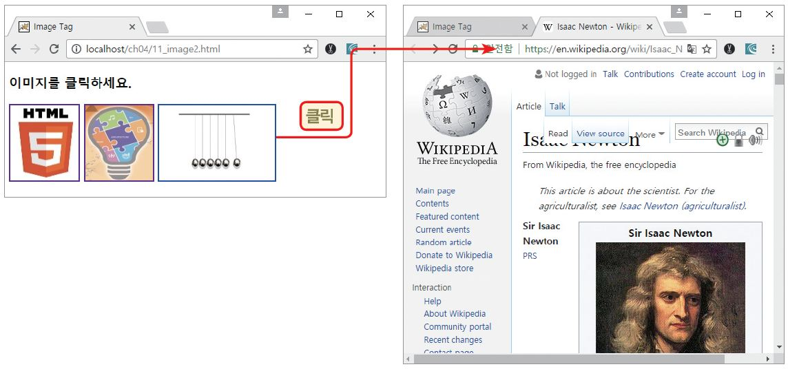
1. 이미지
03 멀티미디어 태그
예제 4-12 이미지에 링크 걸기 ch04/12_image2.html
<body>
<h3>이미지를 클릭하세요.</h3>
<a href="http://www.w3.org" target="_blank"><img src="html5.jpg" alt="HTML5 Logo" title="W3C 홈페이지로 이동" border="2" style="width:100px;height:110px"></a>
<a href="http://cafe.naver.com/go2web" target="_blank"><img src="go2web.jpg" alt="go2web site" title="저자 홈페 이지로 이동" border="2" style="width:100px;height:110px"></a>
<a href="http://en.wikipedia.org/wiki/Isaac_Newton" target="_blank"><img src="newton.gif" alt="newton site" title="뉴턴 홈페이지로 이동" border="2" style="width:170px;height:110px"></a>
</body>

Slide 42
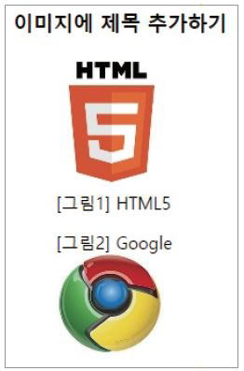
1. 이미지 제목 붙이기
03 멀티미디어 태그

Slide 43
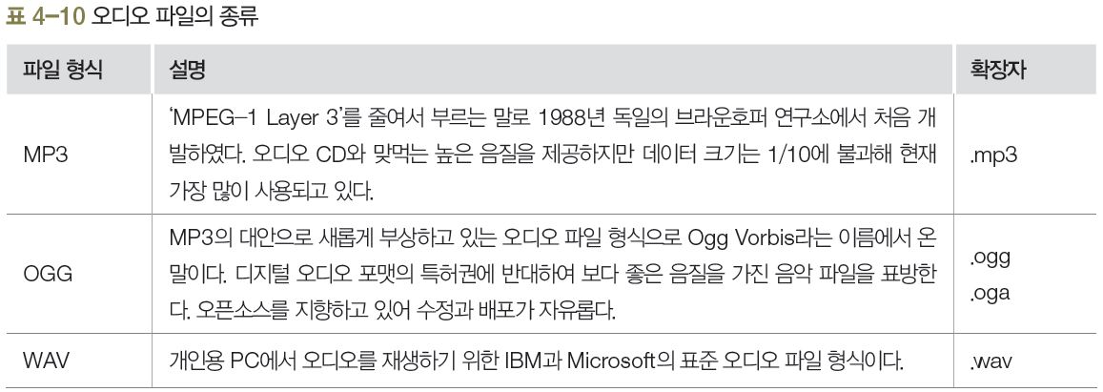
2. 오디오
03 멀티미디어 태그

Slide 44
2. 오디오
03 멀티미디어 태그
<audio> 태그
웹 페이지에 오디오 파일을 삽입하는 태그
<audio> 태그 속성
src : 재생할 오디오 파일이 저장된 경로 표시
controls : 재생 제어기 표시
loop : 반복 재생
autoplay : 웹 문서가 열림과 동시에 자동으로 재생
muted : 음소거 상태로 시작
preload : 오디오 파일 사용 여부와 상관없이 미리 다운로드함

Slide 45
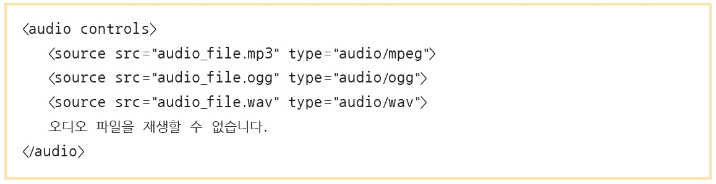
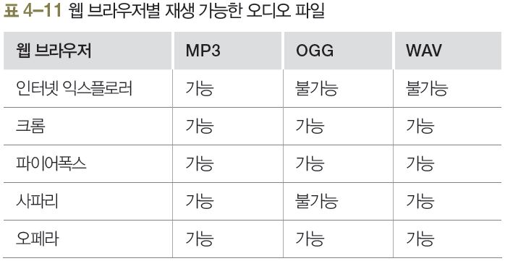
2. 오디오
03 멀티미디어 태그
<source> 태그
여러 형식의 오디오 파일을 동시에 제공할 때 사용
재생에 적합한 파일이 없다면 마지막 문장 출력

Slide 46
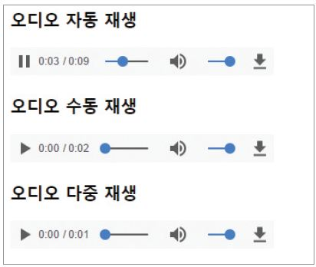
2. 오디오
03 멀티미디어 태그
오디오 삽입하기
<body>
<h3>오디오 자동 재생</h3>
<audio src="eagle.mp3" controls loop autoplay></audio>
<h3>오디오 수동 재생</h3>
<audio src="bear.mp3" controls></audio>
<h3>오디오 다중 재생</h3>
<audio controls>
<source src="chicken.mp3" type="audio/mpeg">
<source src="chicken.ogg" type="audio/ogg">
<source src="chicken.wav" type="audio/wav">
오디오 파일을 재생할 수 없습니다.
</audio>
</body>

Slide 47
3. 비디오
03 멀티미디어 태그
<video> 태그 사용
비디오 파일을 웹 문서에 삽입할 때 사용
<source> 태그로 여러 가지의 비디오 파일을 동시에 제공
<video> 태그 속성
src : 재생할 비디오 파일이 저장된 경로 표시
controls : 재생 제어기 표시
width, height : 비디오의 가로/세로 크기 설정
loop : 반복 재생
autoplay : 웹 문서가 열림과 동시에 자동 재생
muted : 음소거 상태로 시작
preload : 비디오 파일을 사용 여부와 상관없이 미리 다운로드함
poster : 비디오 파일이 재생되기 전이나 다운로드되지 않고 있는 경우 표시될 이미지의 URL을 표시

Slide 48
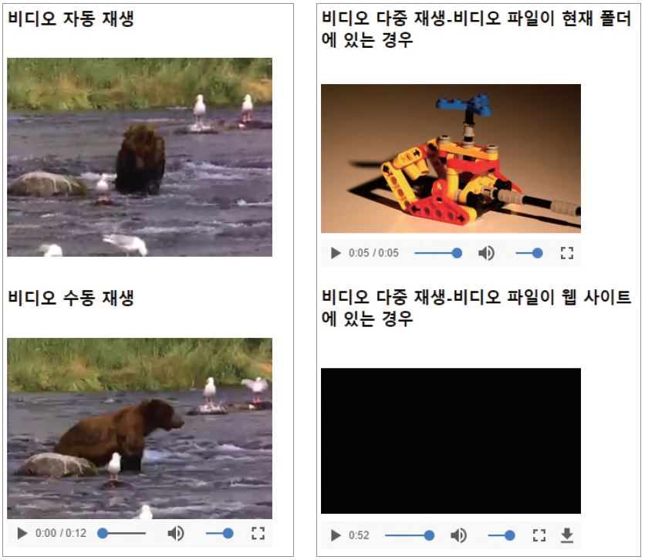
3. 비디오
03 멀티미디어 태그
비디오 삽입하기
<body>
<h3>비디오 자동 재생</h3>
<video src="bear.mp4" controls loop autoplay width="300" height="250"></video>
<h3>비디오 수동 재생</h3>
<video src="bear.mp4" controls width="300" height="250"></video>
<h3>비디오 다중 재생-비디오 파일이 현재 폴더에 있는 경우</h3>
<video controls autoplay width="300" height="250">
<source src="small.mp4" type="video/mpeg">
<source src="small.ogv" type="video/ogg">
<source src="small.webm" type="video/webm">
비디오 파일을 재생할 수 없습니다.
</video>
<h3>비디오 다중 재생-비디오 파일이 웹 사이트에 있는 경우</h3>
<video controls autoplay width="300" height="250" poster="wait.jpg">
<source src="http://media.w3.org/2010/05/sintel/trailer.mp4" type='video/mp4; codecs="avc1, mp4a"'>
<source src="http://media.w3.org/2010/05/sintel/trailer.ogv" type='video/ogg; codecs="theora, vorbis"'>
비디오 파일을 재생할 수 없습니다.
</video>
</body>

Slide 49
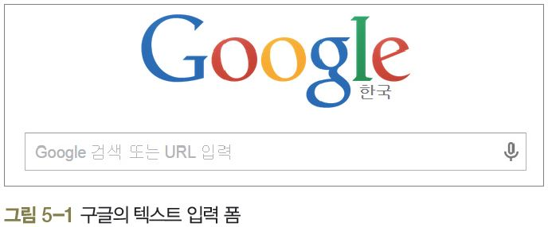
1. 입력 양식 요소
01 HTML5와 입력 양식 요소
웹 양식
웹 문서에 어떤 데이터를 입력하고 그 결과값을 가져오기 위해 사용

Slide 50
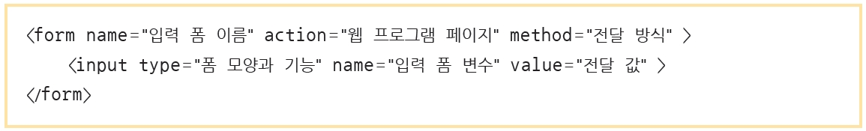
1. 입력 양식 요소
01 HTML5와 입력 양식 요소
폼 태그
웹 양식을 만드는 데 사용하는 태그
action : 사용자가 입력한 데이터를 받아 처리하기 위한 웹 프로그램(ASP, PHP, JSP… 등)의 페이지 지정
method : 웹 서버와 클라이언트 간의 통신 방법 지정(GET 방식, POST 방식)
type : 폼의 모양과 기능 결정
name : 폼의 이름 결정

Slide 51
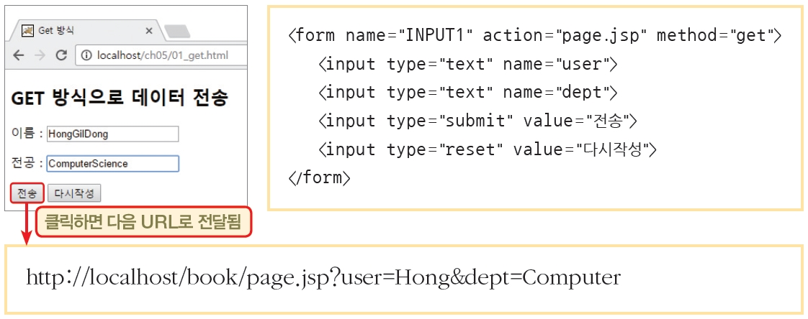
2. method 속성에서 사용하는 방식
01 HTML5와 입력 양식 요소
GET 방식
URL 뒤에 파라미터를 붙여서 데이터를 전달하는 방식
사용자가 보내는 데이터는 이름과 값이 결합된 문자열 형태로 전달, 각 이름과 값의 쌍은 ‘&’ 기호로 구분
서버로 보낼 수 있는 최대 글자수는 2,048자
URL을 보면 어떤 데이터를 전송하고자 하는지 알 수 있기 때문에 보안에 취약

Slide 52
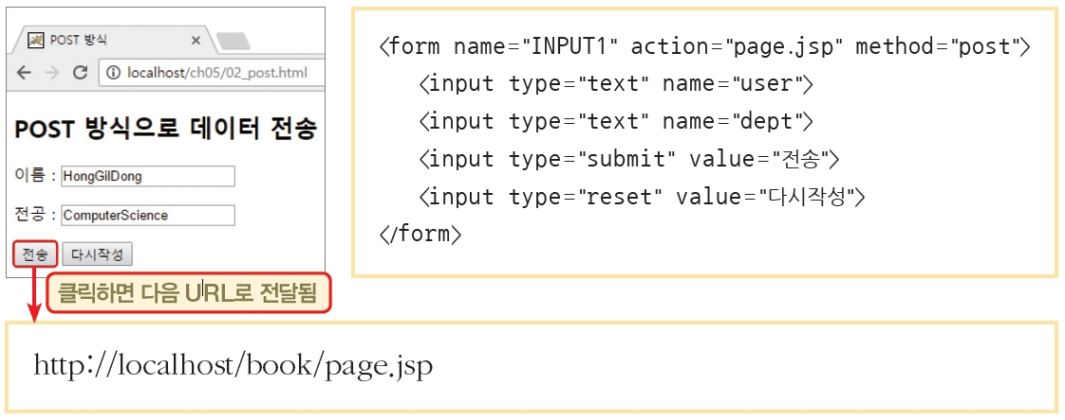
2. method 속성에서 사용하는 방식
01 HTML5와 입력 양식 요소
POST 방식
HTTP Request 헤더에 파라미터를 붙여서 데이터를 전송하는 방식
서버로 보낼 수 있는 글자수 제한 없음
GET 방식과 비교하여 보안상 우위에 있음

Slide 53
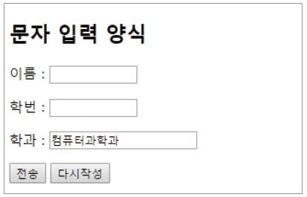
2. 텍스트/비밀번호 입력 양식
02 입력 양식 태그
텍스트 입력 양식
기본적인 텍스트를 입력할 때 사용
텍스트 입력 양식 만들기
<body>
<h2>문자 입력 양식</h2>
<form>
<p>이름 : <input type="text" name="name" size="10"></p>
<p>학번 : <input type="text" name="name" size="10" value=""></p>
<p>학과 : <input type="text" name="school" value="컴퓨터과학과"></p>
<p></p>
<input type="submit" value="전송">
<input type="reset" value="다시작성">
</form>
</body>

Slide 54
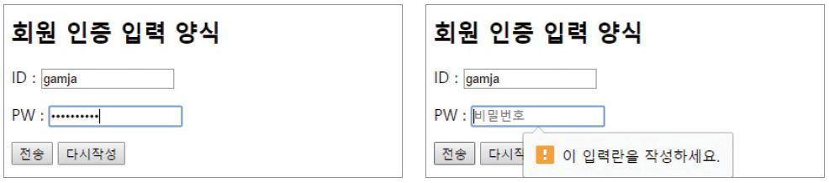
2. 텍스트/비밀번호 입력 양식
02 입력 양식 태그
비밀번호 입력 양식
사용자가 입력한 문자를 보이지 않게 ‘〮〮〮’으로 처리
비밀번호 입력 양식 만들기
<body>
<h2>회원 인증 입력 양식</h2>
<form>
<p>ID : <input type="text" name="ID" size="15" required></p>
<p>PW : <input type="password" name="psw" size="15" placeholder="비밀번호" required></p>
<p></p>
<input type="submit" value="전송">
<input type="reset" value="다시작성">
</form>
</body>

Slide 55
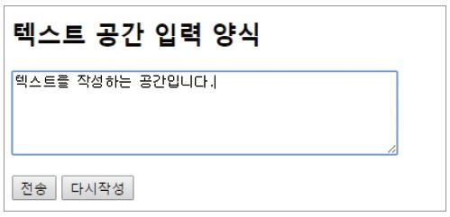
3. 텍스트 공간 입력/필드셋 양식
02 입력 양식 태그
텍스트 공간 입력 양식
텍스트를 여러 줄에 걸쳐 자유롭게 입력 가능
텍스트 공간 입력 양식 만들기
<body>
<h2>텍스트 공간 입력 양식</h2>
<form>
<textarea rows="5" cols="50">텍스트를 작성하는 공간입니다.</textarea>
<p></p>
<input type="submit" value="전송">
<input type="reset" value="다시작성">
</form>
</body>

Slide 56
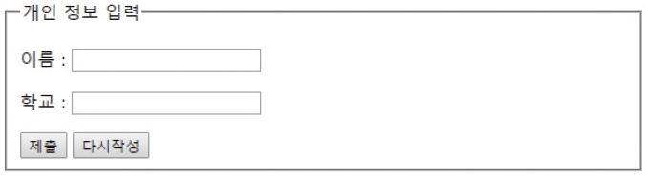
3. 텍스트 공간 입력/필드셋 양식
02 입력 양식 태그
<fieldset> 태그
입력 폼이 여러 개 있을 때, 경계선을 그려서 하나의 그룹으로 만들 때 사용
예제 5-8 입력 폼 그룹으로 묶기 ch05/08_fieldset.html
<body>
<form>
<fieldset>
<legend>개인 정보 입력</legend>
<p>이름 : <input type="text" name="name"></p>
<p>학교 : <input type="text" name="school"></p>
<input type="submit" value="제출">
<input type="reset" value="다시작성">
</fieldset>
</form>
</body>

Slide 57
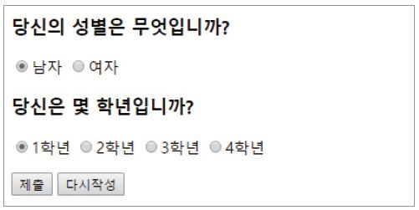
4. 라디오/체크박스/버튼 양식
02 입력 양식 태그
라디오 입력 양식
여러 항목 중 하나만 선택할 때 사용
라디오 양식 만들기
<body>
<form>
<h3>당신의 성별은 무엇입니까?</h3>
<input type="radio" name="sex" value="male" checked>남자
<input type="radio" name="sex" value="female">여자
<p></p>
<h3>당신은 몇 학년입니까?</h3>
<input type="radio" name="year" value="1" checked>1학년
<input type="radio" name="year" value="2">2학년
<input type="radio" name="year" value="3">3학년
<input type="radio" name="year" value="4">4학년
<p></p>
<input type="submit" value="제출">
<input type="reset" value="다시작성">
</form>
</body>

Slide 58

4. 라디오/체크박스/버튼 양식
체크박스 양식
동시에 여러 항목을 선택할 때 사용
체크박스 양식 만들기
<body>
<form>
<h3>현재 관심을 가지고 있는 학습 주제는 무엇입니까?</h3>
<input type="checkbox" name="subject" value="HTML5" checked>HTML5 <br>
<input type="checkbox" name="subject" value="CSS3">CSS3 <br>
<input type="checkbox" name="subject" value="Javascript">Javascript <br>
<input type="checkbox" name="subject" value="Jquery">Jquery
<p></p>
<input type="submit" value="제출">
<input type="reset" value="다시작성">
</form>
</body>

Slide 59

4. 라디오/체크박스/버튼 양식
버튼 양식
<button> 태그 혹은 <input> 태그를 사용하여 정의
버튼 양식 만들기
<body>
<form>
<h3>Button 태그 사용</h3>
<button type="button" onclick="alert('클릭-1 사용')">클릭-1</button>
<h3>Input 태그 사용</h3>
<input type="button" onclick="alert('클릭-2 사용')" value="클릭-2">
<h3>Image 버튼 사용</h3>
<button type="button" onclick="alert('클릭-3 사용')"><img src="button.jpg"></button>
</form>
</body>

Slide 60

5. 선택 목록 양식
선택 목록
펼침 목록에서 한 가지만 선택할 수 있도록 지원하는 양식
선택 목록 양식 만들기
<body>
<h3>관심 있는 학습 주제 한 가지를 선택하세요.</h3>
<form>
<select name="subjects">
<option value="1" selected>HTML5</option>
<option value="2">CSS3</option>
<option value="3">Javascript</option>
<option value="4">Jquery</option>
</select>
<p></p>
<input type="submit" value="제출">
<input type="reset" value="다시작성">
</form>
</body>

Slide 61

5. 선택 목록 양식
다중 선택
Multiple 속성 사용
<body>
<h3>관심 있는 학습 주제를 모두 선택하세요.</h3>
<form>
<select name="subjects" size="4" multiple>
<option value="1" selected>HTML5</option>
<option value="2">CSS3</option>
<option value="3">Javascript</option>
<option value="4" selected>Jquery</option>
</select>
<p></p>
<input type="submit" value="제출">
<input type="reset" value="다시작성">
</form>
</body>
ch05/12_select2.html

Slide 62

5. 선택 목록 양식
<optgroup> 태그
여러 항목을 그룹으로 묶을 수 있음
ch05/12_select3.html
<body>
<h3>그룹별 선택 항목을 제공합니다.</h3>
<form>
<label>전공 분야를 선택하세요.
<select name="major">
<optgroup label="computer">
<option>Software</option>
<option>Robot</option>
<option>System</option>
</optgroup>
<optgroup label="language">
<option selected>Korea</option>
<option>English</option>
<option>China</option>
<option>Germany</option>
</optgroup>
<optgroup label="business">
<option>Service</option>
<option>Education</option>
<option>Communication</option>
<option>Marketing</option>
</optgroup>
</select>
<p></p>
<input type="submit" value="선택">
<input type="reset" value="다시선택">
</label>
</form>
</body>

Slide 63

5. 선택 목록 양식
<datalist> 태그
텍스트 입력 시 자동완성 기능 제공
<body>
<h3>선택사항을 직접 입력하세요.</h3>
<form>
<label>전공 분야를 입력하세요.
<input type="text" list="majorlist" name="major">
<datalist id="majorlist">
<option value="Software">소프트웨어</option>
<option value="Robot">로봇</option>
<option value="System">시스템</option>
<option value="Service">서비스</option>
<option value="Education">교육</option>
</datalist>
<p></p>
<input type="submit" value="완료">
<input type="reset" value="다시작성">
</label>
</form>
</body>
ch05/12_select4.html

Slide 64

6. 날짜와 시간 양식
<input type=“date”> 입력 폼
년-월-일 단위로 원하는 날짜 입력할 수 있음
<body>
<form>
<h3>오늘 날짜 입력</h3>
Today : <input type="date" name="today">
<h3>프로젝트 수행 기간</h3>
From : <input type="date" name="from" min="2016-03-01" max="2016-12-31">
To : <input type="date" name="to" min="2018-03-01" max="2018-06-30">
<p></p>
<input type="submit" value="제출">
<input type="reset" value="다시작성">
</form>
</body>
날짜/시간 양식 만들기

Slide 65

6. 날짜와 시간 양식
type 속성값
month : 년-월 단위로 날짜 입력
week : 년-주 단위로 날짜 입력
<body>
<form>
<h3>생일(년/월) 입력</h3>
생일 : <input type="month" name="birth">
<h3>주간 계획(년/주) 입력</h3>
주간 계획 : <input type="week" name="weekeend">
<p></p>
<input type="submit" value="제출">
<input type="reset" value="다시작성">
</form>
</body>
ch05/13_date2.html

Slide 66

6. 날짜와 시간 양식
type 속성값
time : 시간만 입력
datetime : 년-월-일-시간 단위로 입력
<body>
<form>
<h3>현재 시간 입력</h3>
Time : <input type="time" name="Now">
<h3>생일(년도, 월, 일, 시간) 입력</h3>
Birthday : <input type="datetime-local" name="bdaytime">
<p></p>
<input type="submit" value="제출">
<input type="reset" value="다시작성">
</form>
</body>
ch05/13_time.html

Slide 67

7. 색상 선택/ 숫자 입력/ 범위 지정 양식
<input type=“color”> 입력 폼
색상 칩에서 원하는 색상을 선택할 수 있음
예제 5-14 색상 선택 양식 만들기 05/14_color.html
<body>
<form>
<h3>원하는 색상을 선택하세요.</h3>
<input type="color" name="color_value" value="#0000ff">
<p></p>
<input type="submit" value="선택완료">
<input type="reset" value="다시선택">
</form>
</body>

Slide 68

7. 색상 선택/ 숫자 입력/ 범위 지정 양식
<input type=“number”> 입력 폼
숫자를 입력할 수 있음
예제 5-15 숫자 입력 양식 만들기 ch05/15_number.html
<body>
<form>
<h3>나이를 입력하세요.</h3>
<input type="number" name="count" min="1" max="130">
<p></p>
<input type="submit" value="완료">
<input type="reset" value="초기화">
</form>
</body>

Slide 69

7. 색상 선택/ 숫자 입력/ 범위 지정 양식
<input type=“range”> 폼
특정 범위의 숫자를 선택할 때 사용
예제 5-16 범위 지정 양식 만들기 ch05/16_range.html
<body>
<form>
<h3>0~100 범위에서 원하는 지점을 선택하세요.</h3>
<input type="range" name="point" min="0" max="100">
<p></p>
<input type="submit" value="완료">
<input type="reset" value="초기화">
</form>
</body>

Slide 70

8. 이메일/URL/검색어 입력 양식
이메일 입력 양식
텍스트 상자와 외형은 같지만 이메일 형식에 맞게 정확하게 작성하지 않으면 경고 메시지가 나타남
예제 5-17 이메일 입력 양식 만들기 ch05/17_email.html
<body>
<form>
<h3>이메일을 정확하게 입력하세요.</h3>
이메일 : <input type="email" name="myemail">
<p></p>
<input type="submit" value="제출">
<input type="reset" value="다시작성">
</form>
</body>

Slide 71

8. 이메일/URL/검색어 입력 양식
URL 입력 양식
입력한 URL이 http://로 시작하지 않는 등 형식에 맞지 않는다면 새로 입력하라는 메시지가 나타남
예제 5-18 URL 입력 양식 만들기 ch05/18_url.html
<body>
<form>
<h3>홈페이지 주소를 입력하세요.</h3>
홈페이지 : <input type="url" name="myhome">
<p></p>
<input type="submit" value="제출">
<input type="reset" value="다시작성">
</form>
</body>

Slide 72

8. 이메일/URL/검색어 입력 양식
검색 양식
검색어를 입력할 때 사용
예제 5-19 검색어 입력 양식 만들기 ch05/19_search.html
<body>
<form>
<h3>검색어를 입력하세요.</h3>
구글검색 : <input type="search" name="googlesearch">
<p></p>
<input type="submit" value="제출">
<input type="reset" value="다시작성">
</form>
</body>

Slide 73

9. 막대 그래프 양식
<meter> 태그
지정된 값을 표현하기 위해 사용
<progress> 태그
다운로드 상태 표시 같이 현재 진행율이 어떻게 되고 있는지를 나타낼 때 사용

Slide 74

9. 막대 그래프 양식
막대 그래프 양식 만들기
<body>
<form>
<h3>학습량 그래프</h3>
홍민성 : <meter min="0" max="100" optimum="50" value="60">60 out of 100</meter><br>
송지효 : <meter low="0.3" hign="0.5" value="0.22">22%</meter><br>
이민정 : <meter low="0.25" high="0.75" optimum="0.8" value="0.2">20%</meter>
<p></p>
<h3>작업 진행율</h3>
초기 작업 : <progress value="22" max="100" title="진행율">22%</progress><br>
중간 작업 : <progress value="0.77" max="1">77%</progress><br>
다음 작업 : <progress value="0.98" max="1">98%</progress><br>
</form>
</body>

Slide 75
10. 입력 양식의 주요 속성
읽기 전용 속성 : readonly
텍스트 상자에 쓰기를 제한하고 오직 읽기만 가능하게 설정
비활성화 속성 : disabled
텍스트 상자를 비활성화 시킴
자동 완성 속성 : autocomplete
사용했던 데이터를 기준으로 입력 중인 텍스트에 자동 완성 기능을 적용할 수 있음
자동 포커스 속성 : autofocus
현재 페이지가 로드될 때 처음으로 입력하고자 하는 폼을 선택하는 속성
플레이스 홀더 속성 : placeholder
현재 폼에 입력해야 하는 텍스트를 희미하게 보여주는 속성

Slide 76
10. 입력 양식의 주요 속성
필수 입력 속성 : required
반드시 데이터가 입력되어야 하는 폼을 지정하는 속성
오타 체크 속성 : spellcheck
입력되는 문장의 오타를 실시간으로 점검

Slide 77

10. 입력 양식의 주요 속성
공통 속성 사용하기
<body>
<h2>HTML5 입력 양식의 주요 속성을 연습해 봅시다.</h2>
<form>
<p>쓰기가능 : <input type="text" name="name" size="20" placeholder="이름을 입력하세요" autofocus></p>
<p>읽기전용 : <input type="text" name="name" size="10" readonly></p>
<p>사용안함 : <input type="text" name="name" size="10" disabled></p>
<p>자동완성 : <input type="text" name="name" size="10" autocomplete="on" required></p>
<textarea cols="50" rows="3" spellcheck="true">오타를 체크합니다.</textarea>
<p></p>
<input type="submit" value="전송">
<input type="reset" value="다시작성">
</form>
</body>

Slide 78
1. div와 span
<div> 태그
웹 브라우저 전체 공간에 대해 분할
블록(block) 형식으로 분할
<span> 태그
웹 브라우저의 일부 영역만 분할
인라인(inline) 형식으로 분할

Slide 79

1. div와 span
예제 5-22 div와 span 태그로 공간 분할하기 ch05/22_div1.html
<body>
<h3>div 공간 분할</h3>
<div style="background-color: #FFFF00;">div 첫 번째 영역입니다.</div>
<div style="background-color: #00FF00;">div 두 번째 영역입니다.</div>
<div style="background-color: #FF00FF;">div 세 번째 영역입니다.</div>
<p/>
<h3>span 공간 분할</h3>
<span style="background-color: #FFFF00;">span 첫 번째 영역입니다.</span>
<span style="background-color: #00FF00;">span 두 번째 영역입니다.</span>
<span style="background-color: #FF00FF;">span 세 번째 영역입니다.</span>
</body>

Slide 80
2. iframe
<iframe> 태그
하나의 웹 문서 안에 또 다른 웹 문서를 표시할 때 사용
iframe 태그로 공간 분할하기
<!DOCTYPE html>
<html>
<head>
<title>iframe</title>
</head>
<body>
<h3>iframe 공간 분할 예제</h3>
<div style="background-color: #FFFF00;">
<span>
<a href="intro.html" target="if_a">인사말</a> |
</span>
<span>
<a href="lecture.html" target="if_a">강좌 소개</a> |
</span>
<span>
<a href="info.html" target="if_a">저자 소개</a> |
</span>
<span>
<a href="http://cafe.naver.com/go2web" target="if_b">저자 홈페이지</a>
</span>
</div>
<p/>
<iframe src="basic.html" width="400" height="200" name="if_a" frameborder="0"></iframe>
<iframe src="basic.html" width="400" height="200" name="if_b" scrolling="no"></iframe>
<div style="background-color: #FFFF00;">한빛아카데미(주)</div>
</body>
</html>

Slide 81
2. iframe
<!DOCTYPE html>
<html>
<head>
<title>iframe</title>
</head>
<body>
이곳은 iframe 영역입니다.
</body>
</html>
ch05/basic.html
<!DOCTYPE html>
<html>
<head>
<title>인사말</title>
</head>
<body>
안녕하세요.<p/>
웹 프로그래밍 저자 홍성용입니다.<p/>
질문이 있으면 cafe.naver.com/go2web 게시판에 남겨주세요.<p/>
감사합니다.
</body>
</html>
ch05/intro.html

Slide 82
2. iframe
<!DOCTYPE html>
<html>
<head>
<title>강좌 소개</title>
</head>
<body>
강좌명 : 웹 프로그래밍(Web Programming)<p/>
학습주제 : HTML5, CSS3, JavaScripts, Jquery<p/>
</body>
</html>
ch05/lecture.html
<!DOCTYPE html>
<html>
<head>
<title>저자 소개</title>
</head>
<body>
홍성용<p/>
gowebprogram@gmail.com
</body>
</html>
ch05/info.html

Slide 83

2. iframe

